Slide 1

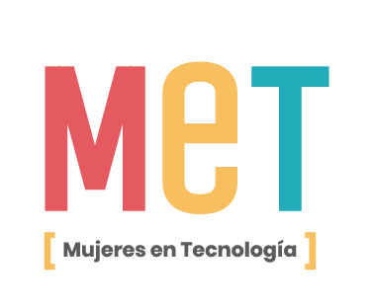

MeTaDaToS
Ciclo de charlas de ciencia de datos aplicadas a la industria

Slide 2






Laura Minuet
Data Scientist y Big Data Analyst
Soy analista de Sistema de UTN-FRC.
Diplomada en Ciencia de Datos y Aprendizaje Automático en F.A.M.A.F.
Trabajo hace más de 10 años haciendo análisis de datos en distintas empresas y rubros del mercado.
Me gusta
Estoy en MeT hace ya más de dos años ….

Slide 3
Analiza y predeci tus datos
Cuando uno trabaja analizando datos encuentra que a veces estos toman un comportamiento repetitivo.
¿Que se puede hacer?
Existen modelos muy simples que te permiten con la historia de los datos poder predecir sin tanto esfuerzo.

Slide 4
Agenda
Conceptos Estadísticos.
Introducción al análisis exploratorio.
Ejemplo práctico.
Pronostico de datos.
Series temporales.
Caso aplicado.
Preguntas.

Slide 5
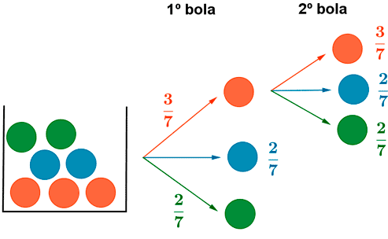
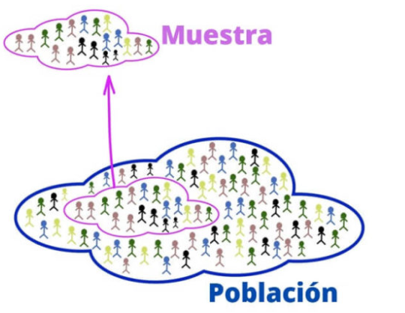
Conceptos Básicos
Probabilidad
Estadística
Teoría que analiza los fenómenos aleatorios
Recopilación,organización,presentación, análisis y presentación de datos
Notes:
Población -Datos exactos -Mucho tiempo -Mucho dinero
Muestra -Datos pocos exactos -Poco tiempo -Poco dinero
Probabilidad Espacio Muestral, Experimento, Experimento aleatorio, Evento

Slide 6
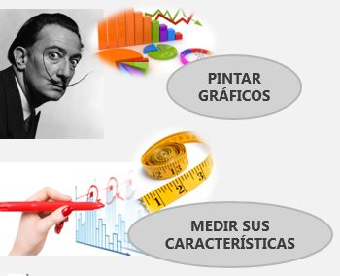
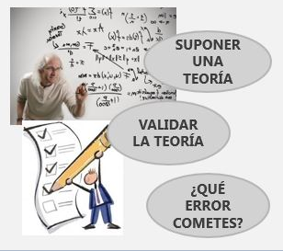
Tipos de Estadística
Estadística descriptiva
Estadística inferencial
Es el conjunto de métodos estadísticos que describen y/o caracterizan un grupo de datos.
Busca deducir y sacar conclusiones acerca de situaciones generales más allá del conjunto de datos obtenidos.
Notes:
ED: Conjunto de métodos y técnicas que se usan para recolectar, organizar y presentar en forma de tablas y gráficas, información numérica.
EI: Encargada de hacer deducciones, es decir, inferir propiedades, conclusiones y tendencias, a partir de una muestra del conjunto.

Slide 7
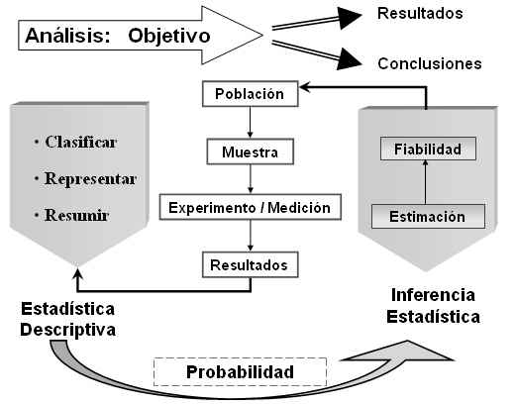
Estadística

Slide 8

Ejemplo
En un estudio realizado en Alemania, se evaluó diferentes parámetros de salud a 3109 personas durante casi siete años. Los resultados arrojaron que niveles altos de glucosa en sangre (mayor de 126 mg/dl en ayunas), el fumar y la inactividad física estaban asociados con el desarrollo de demencia.
¿Estadística descriptiva o inferencial?

Slide 9
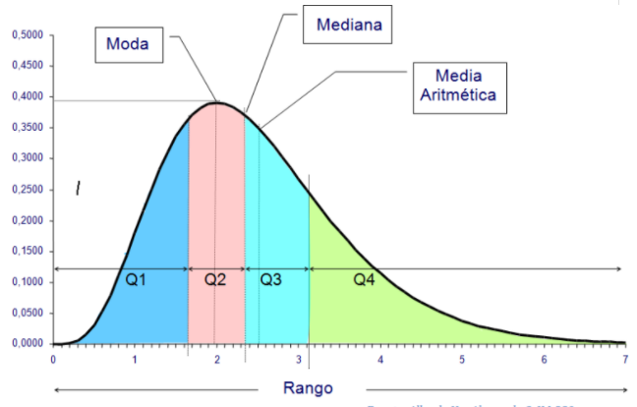
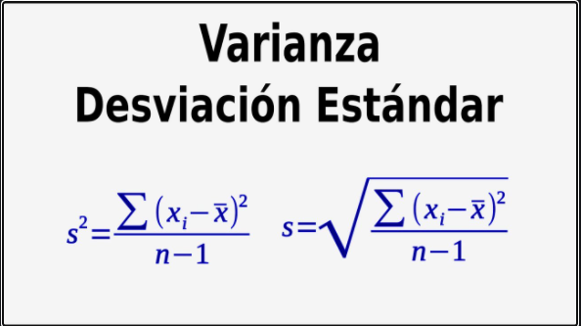
Introducción al análisis exploratorio: Medidas de tendencia Central

Slide 10
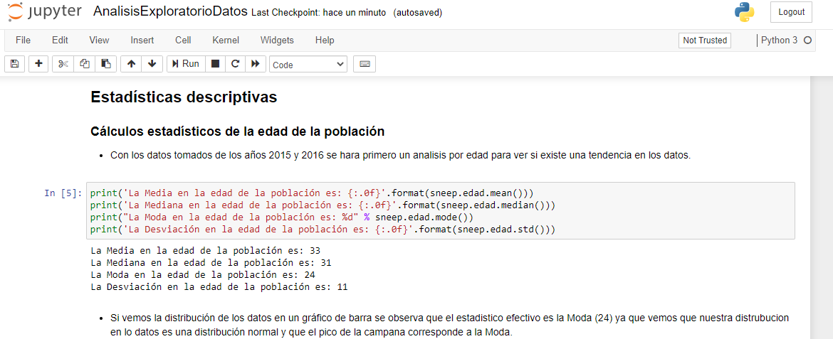
Notebook de Python

Slide 11
Librerías para el análisis de datos
Bibliotecas principales
NumPy: NumPy significa Pitón Numérico y es el paquete más fundamental sobre el que se construyen todas las bibliotecas científicas.
Pandas: Pandas es la librería más utilizada y perfecta para el Data Wrangling. Permite realizar tareas de manipulación, agregación y visualización de datos de forma más sencilla.
SciPy: SciPy es la biblioteca de software para operaciones científicas como Álgebra Lineal, Estadística, Optimización, etc. y está construida sobre la biblioteca NumPy.
https://unipython.com/librerias-python-mas-utilizadas-para-el-analisis-de-datos/

Slide 12
Librerías para el análisis de datos
Visualización de los datos
Matplotlib: Matplotlib es la biblioteca más utilizada para crear visualizaciones de datos simples pero potentes.
Plotly: Plotly es una maravillosa biblioteca de visualización de datos interactiva basada en la web. Para poder usar esta librería, tenemos que configurar una clave de API.
Bokeh: Bokeh es otra gran biblioteca de visualización para aquellos que quieren visualizaciones interactivas.
Seaborn: Seaborn es también una biblioteca de visualización muy útil, pero se utiliza principalmente para visualizar modelos estadísticos. Se basa en Matplotlib y depende en gran medida de ello.

Slide 13

¿Cómo seguir?
Ver los conceptos Estadísticos (si es posible buscar cursos, videos, etc).
Antes de aplicar un modelo a un set de datos, ver que contiene, limpiar el set, y luego iniciar el análisis profundo.
Y luego manos a la obra … a buscar el modelo que mejor se adapte a mi set de datos.
Notes:
https://bookdown.org/franciscoparrod/analisis_series/Analisis_Series.html

Slide 14

PREGUNTAS...

